Slide 1



[WRO] 17 spotkanie Microsoft Azure User Group Poland we Wrocławiu
Piotr Rogala

Slide 2

Hasło AZURE

Slide 3

Sponsor spotkania:

Slide 4
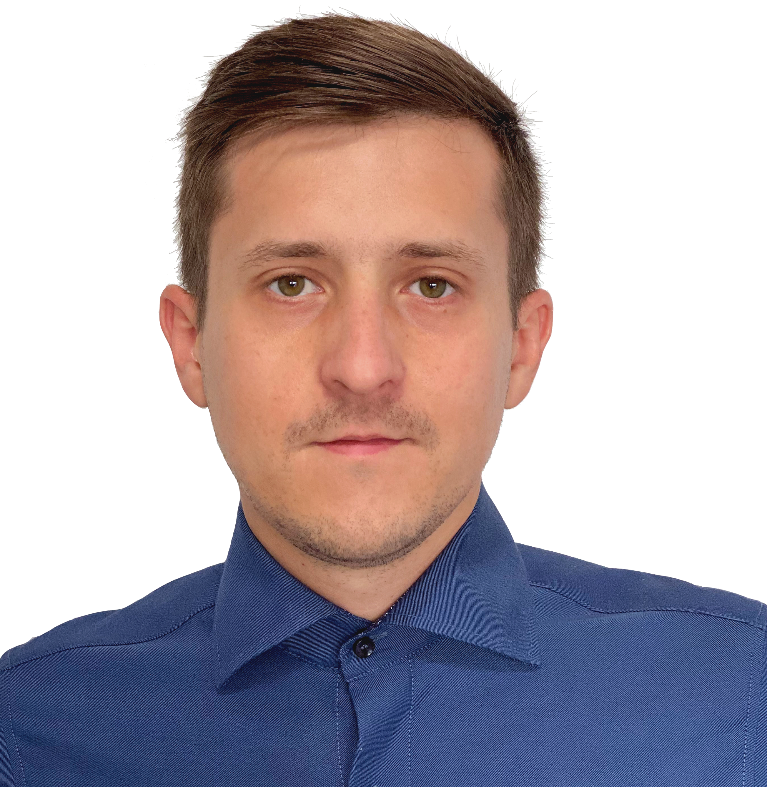

About Me
Current working in
Azure Cloud Architect Lead
MVP Azure
Blog:
Group leader:

Slide 5
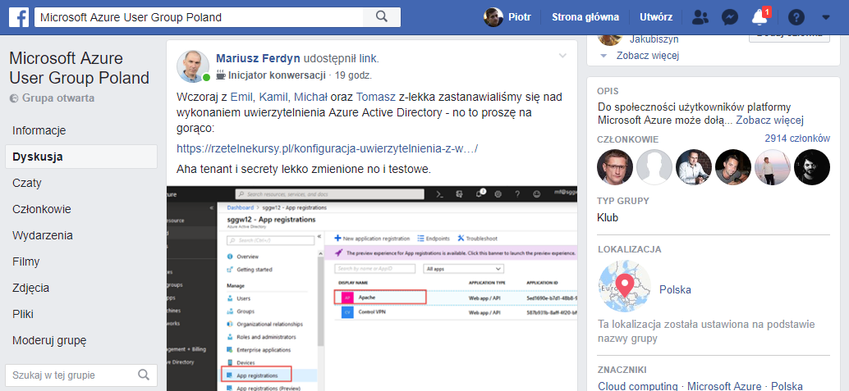
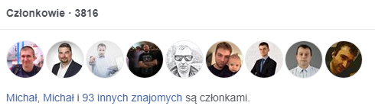

Grupa Microsoft Azure User Group Poland
https://www.facebook.com/groups/azureugpl

Slide 6

Wrokshops / Meetups
9.11.2019 – Azure IoT Workshop (Joanna Lamch )
https://www.eventbrite.com/e/wro-azure-workshop-wrocaw-4-iot-z-joanna-lamch-registration-76411838867
7.11.2019 – ExpertSummit – Lublin (Piotr Rogala)
https://expertsummit.pl/
Czy Azure DevOps spowoduje, że staniesz się DevOps'em?
X.12.2019 - #18 Meetup (czekamy na Ciebie tzn. Twoją prezentacje)

Slide 7
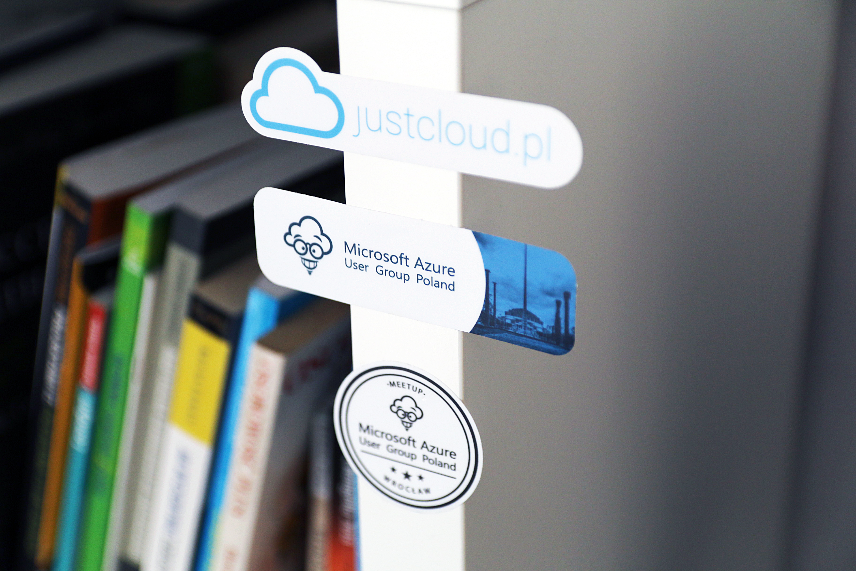
Stickers

Slide 8
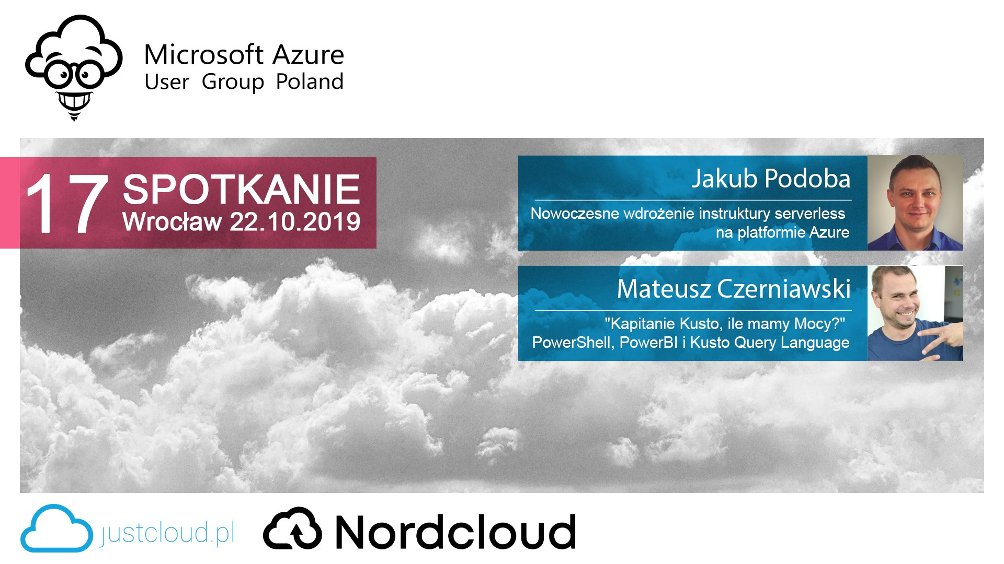

Slide 9
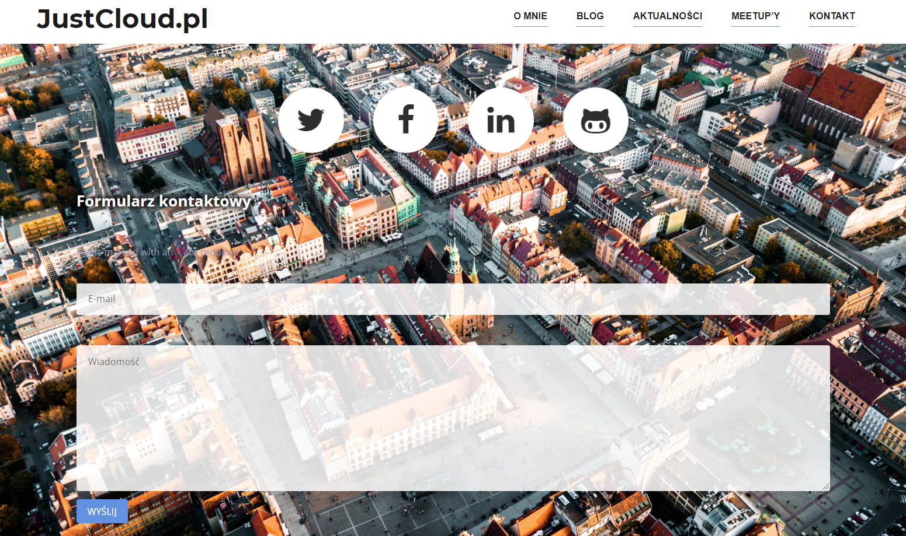
Questions?

